Slide 1


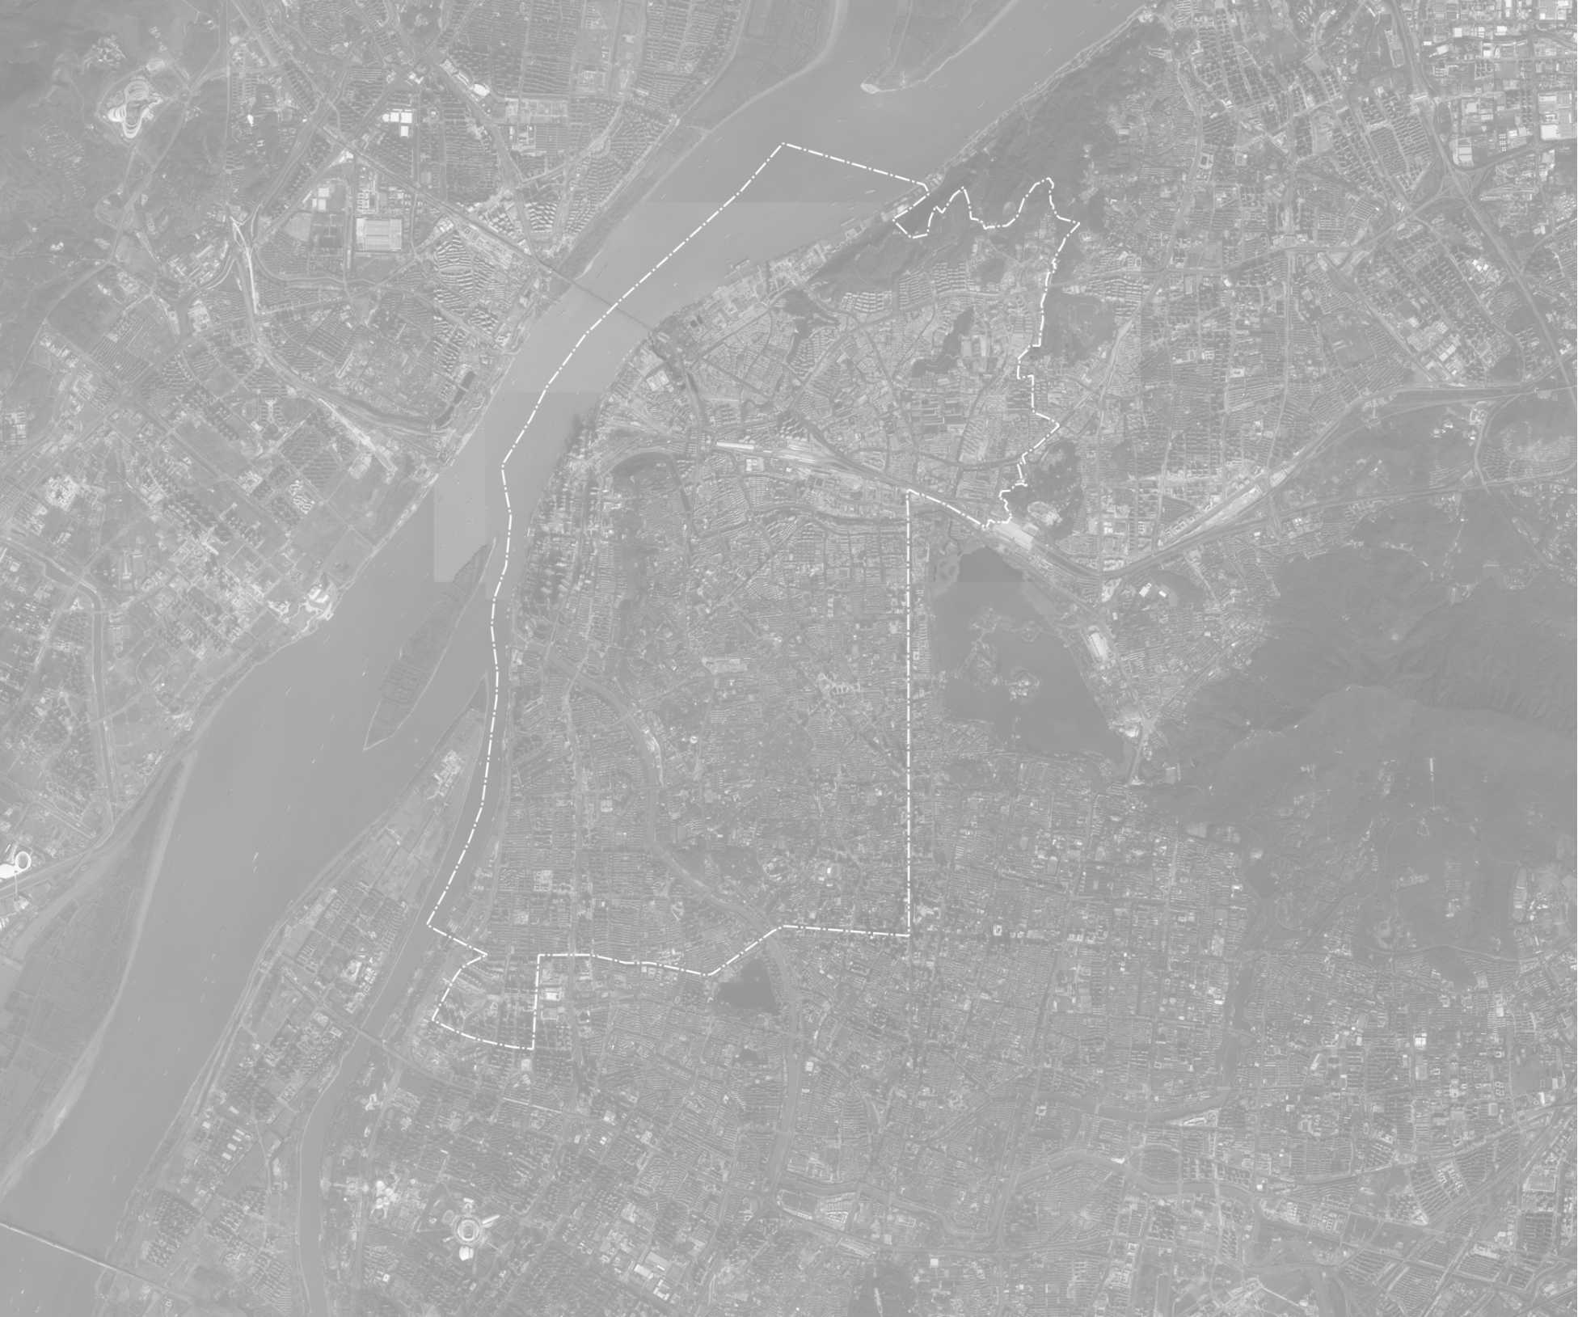
前言
为了加快推进鼓楼中央门片区城市建设，改善片区城市环境和居住质量，我局会同鼓楼区政府组织开展了《鼓楼铁北中央门片区控制性详细规划》NJZCb031-03规划管理单元图则修改工作。
根据《中华人民共和国城乡规划法》《南京市国土空间规划条例》，现将《鼓楼铁北中央门片区控制性详细规划》NJZCb031-03规划管理单元图则修改成果向社会予以公布。
南京市国土空间规划编制成果公布
《鼓楼铁北中央门片区控制性详细规划》NJZCb031-03规划管理单元图则修改
说明
1、本规划是城市发展的控制与引导性文件，不代表具体的项目实施计划和实施方案。一旦有建设行为，应依据批准的具体项目建设方案实施。
2、国土空间规划是不断优化更新的过程，规划内容以南京市规划和自然资源局存档备查的最新版本为准，同一地区同内容深度规划若有更新，南京市规划和自然资源局将依法及时在网站上公布，本材料自动作废。
3、本材料版权及解释权归南京市规划和自然资源局所有，未取得版权人的书面授权，谢绝改变、分发、发布或使用本材料图文资料。
地 址：南京市鼓楼区中山路171号
邮 编：210005
网 址：http://ghj.nanjing.gov.cn
咨询电话：025-58778532
南京市规划和自然资源局
二O二六年五月

Slide 2
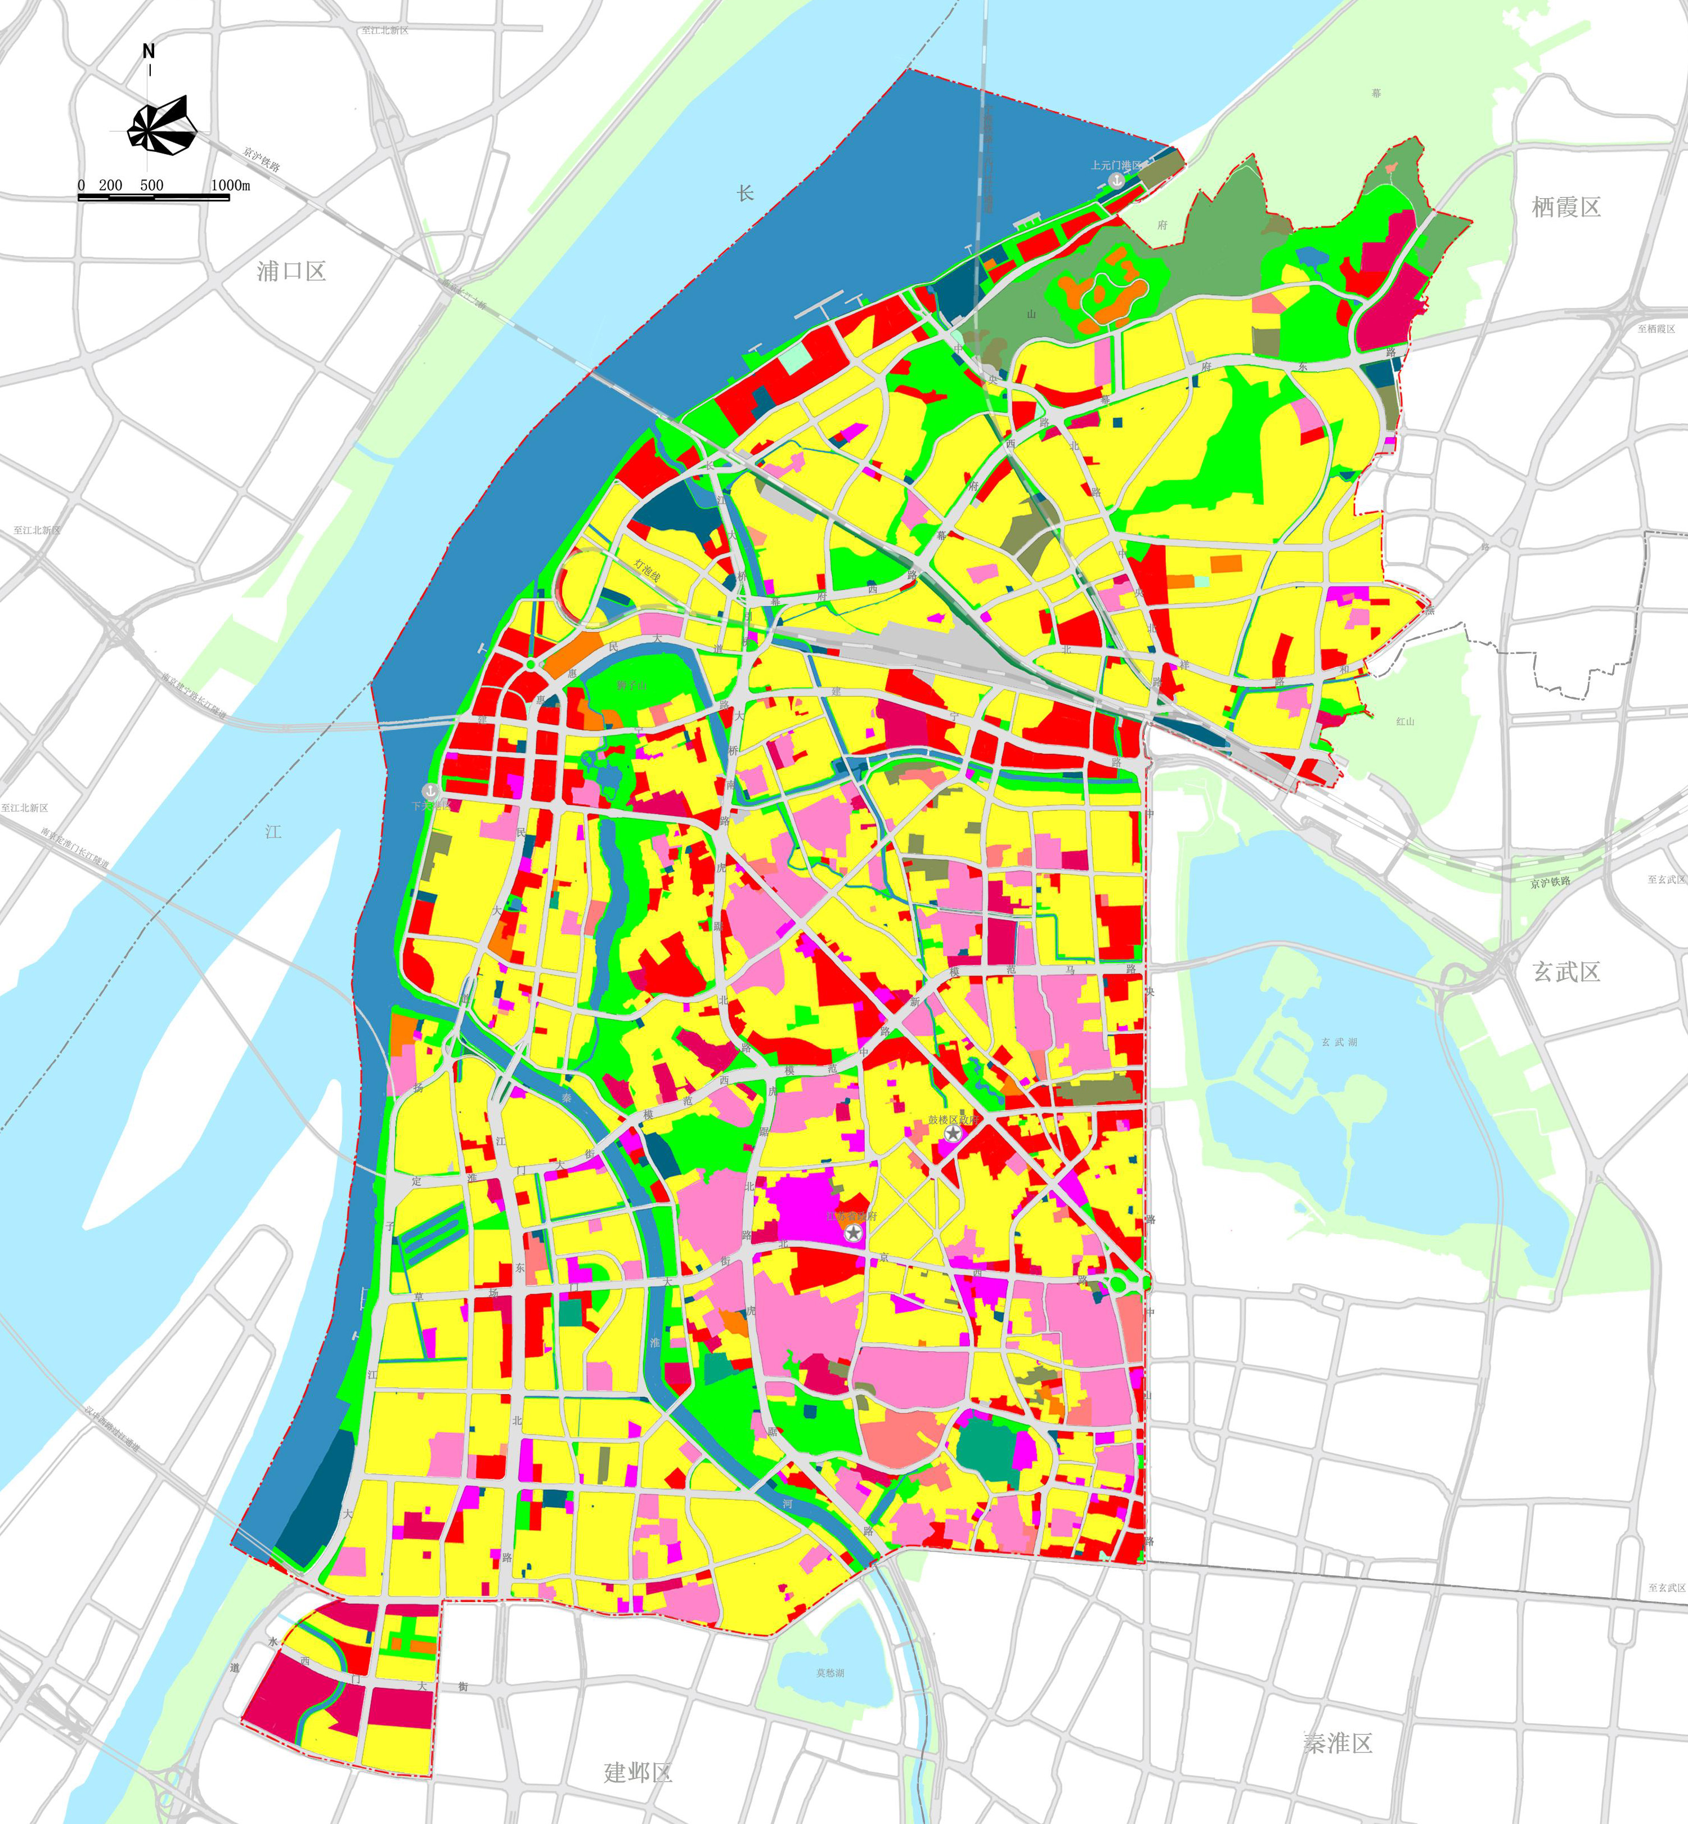
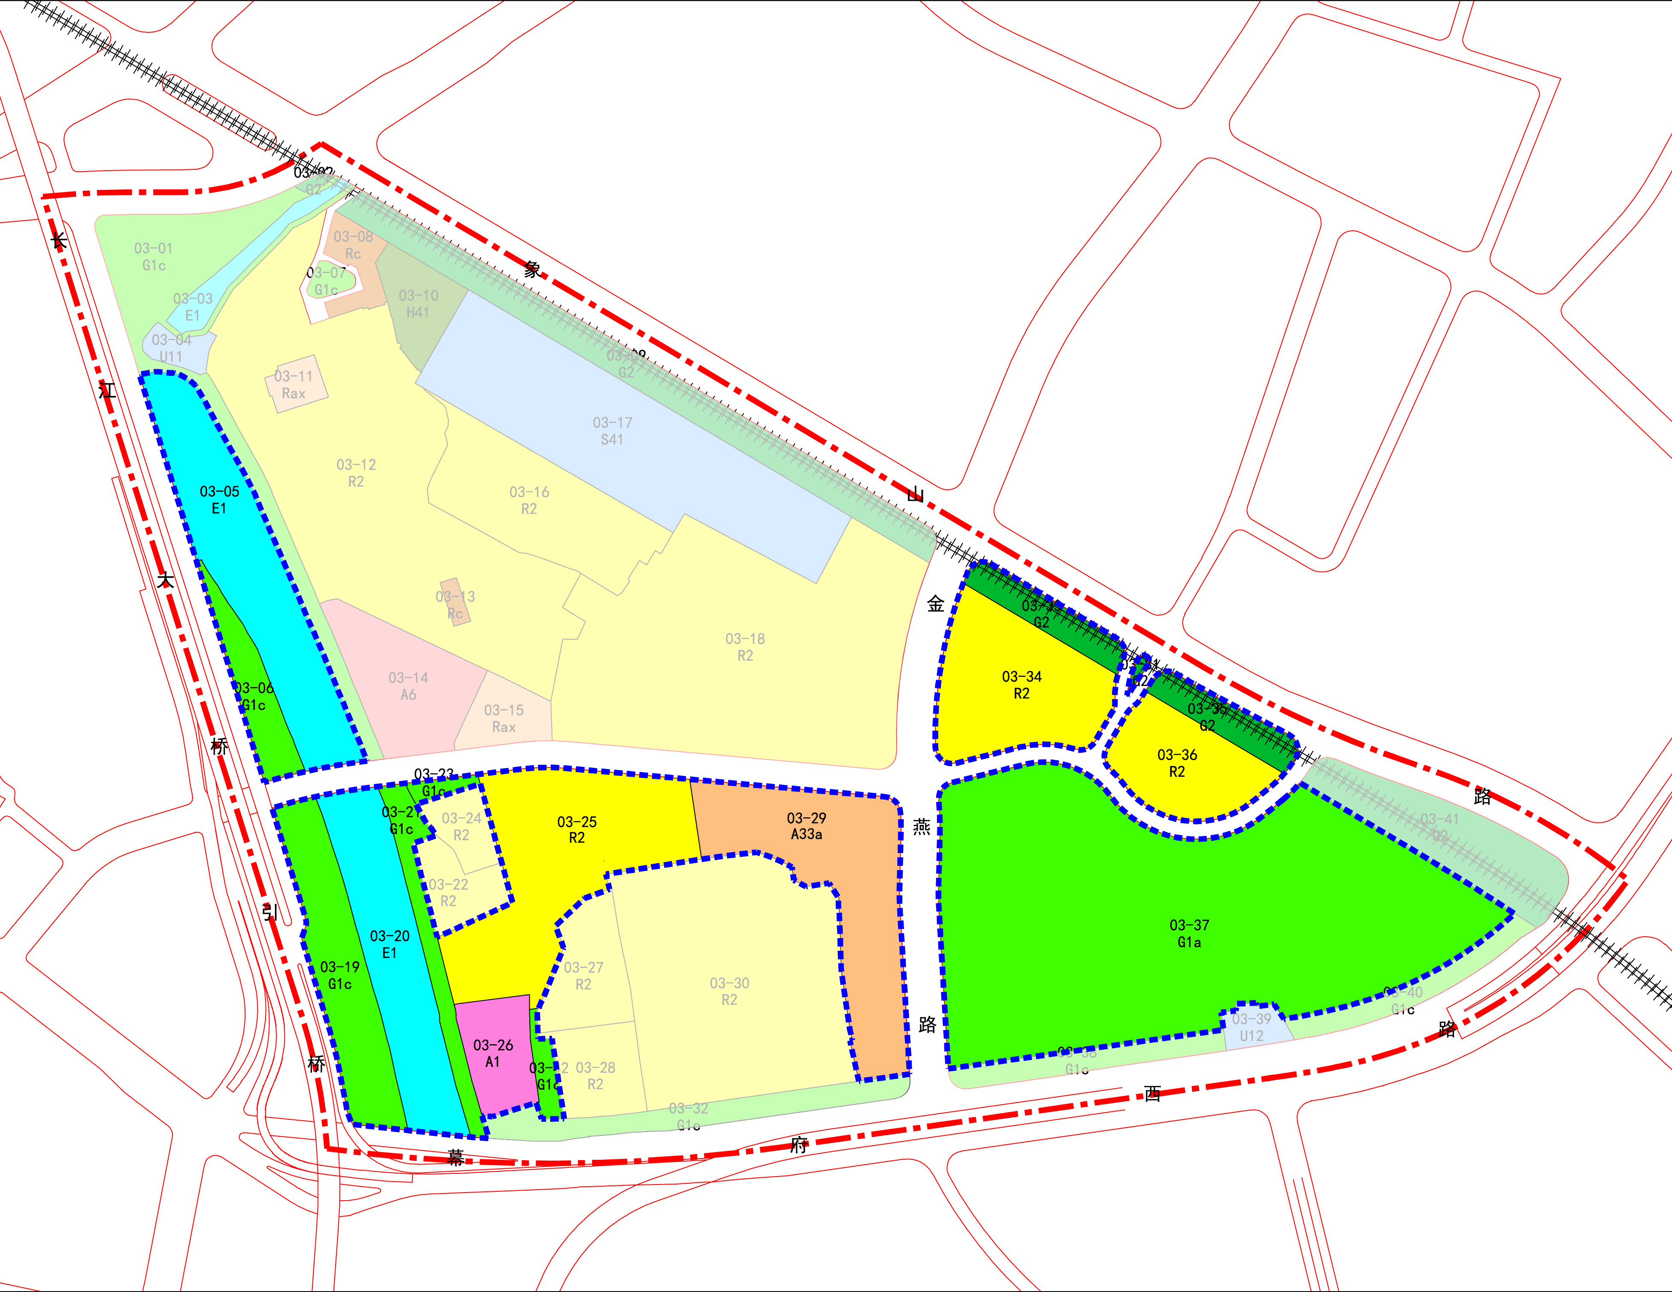
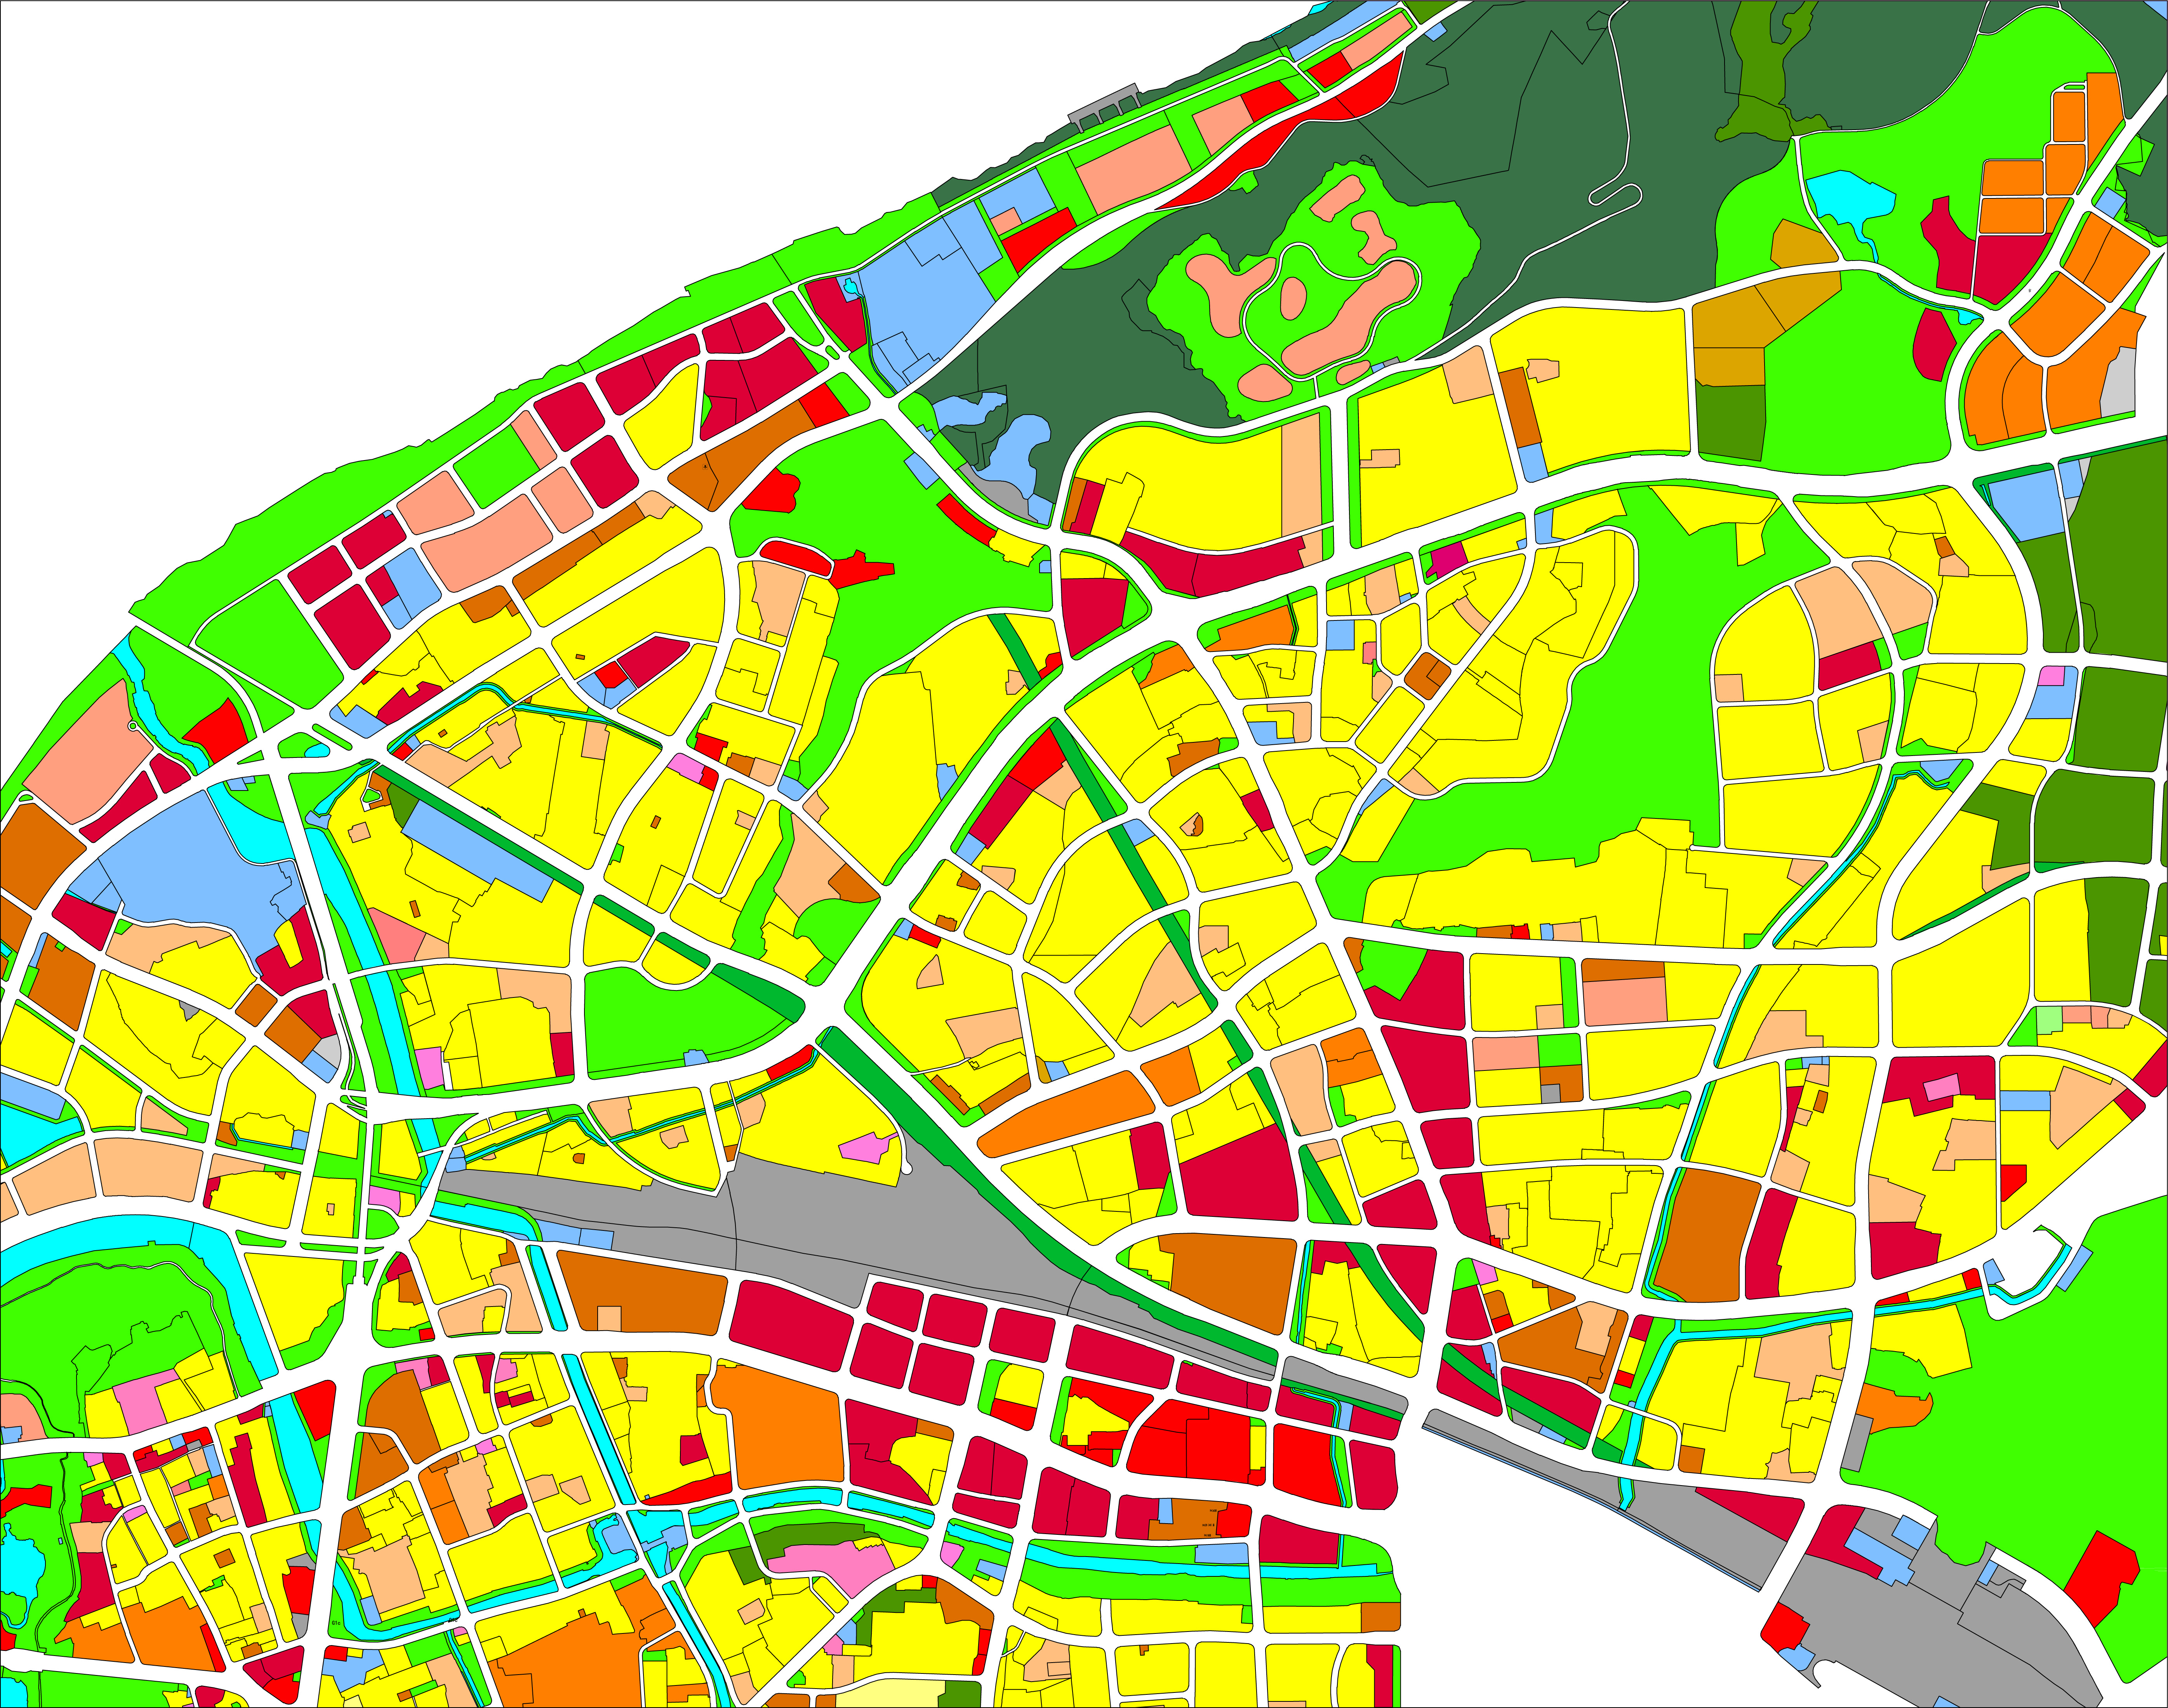
《鼓楼铁北中央门片区控制性详细规划》NJZCb031-03规划管理单元图则修改
区位
图则修改内容
NJZCb031-03规划管理单元图则位于鼓楼中央门片区西侧，东至象山路，南至幕府西路，西至长江大桥引桥，北至规划道路，用地面积约71.08公顷。
（1）道路红线调整。金燕路西侧道路米拓宽至24米，东侧道路线形结合部队权属及文物紫线微调，跨铁路部分因避让铁路桥墩，道路红线优化。
（2）用地规划调整。03-05地块水域用地（E1）用地面积2.20公顷；03-06地块街旁绿地（G1c）用地面积0.55公顷，绿地率≥65%；03-19地块街旁绿地（G1c）用地面积1.39公顷，绿地率≥65%；03-20地块水域用地（E1）用地面积1.68公顷；03-21地块街旁绿地（G1c）用地面积0.56公顷，绿地率≥65%；03-23地块街旁绿地（G1c）用地面积0.09公顷，绿地率≥65%；03—25 地块二类居住用地（R2）用地面积2.65公顷，容积率≤1.5，建筑密度≤35%，控制高度≤35米，绿地率≥30%；03—26 地块行政办公用地（A1）用地面积0.60公顷；03—29 地块小学用地（A33a）用地面积2.28公顷，容积率≤1.0，建筑密度≤35%，控制高度≤24米，绿地率≥30%；03-31地块防护绿地（G2）用地面积0.03公顷，绿地率≥90%；03-33地块防护绿地（G2）用地面积0.44公顷，绿地率≥90%；03-34地块二类居住用地（R2）用地面积1.74公顷；03-35地块防护绿地（G2）用地面积0.42公顷，绿地率≥90%；03-36地块二类居住用地（R2）用地面积1.08公顷；03-37地块综合公园用地（G1a）用地面积9.25公顷；03-42地块街旁绿地（G1c）用地面积0.16公顷，绿地率≥65%。
（3）控制条文调整。规划控制条文“5、历史文化资源保护”中调整为“1）保护内容：——全国重点文物保护单位：象山王氏家族墓地；地下文物重点保护区幕府山古墓葬群区”。规划控制条文“6、公共设施配套引导”中增加“公共设施配套参照《南京市公共设施配套标准》（2023 版）设置。”规划控制条文增加“7、海绵城市控制引导：单元内地块设计与建设需符合海绵城市相关要求，‘年径流总量控制率’‘面源污染削减率’等指标需满足《南京市鼓楼区海绵城市专项规划（2020—2035年）》要求。规划控制条文增加“8、根据《南京市基站布局规划与控详融合专项规划》（宁政复〔2019〕51号）和《南京市信息通信基础设施布局规划》（修编）（宁政复〔2022〕110号）规划成果以及有关国家标准，03-01、03-17、03-18、03-36、03-37地块需配建通信基站。
NJZCb031-03
规划管理单元图则
用地编号：03-06
用地性质：街旁绿地
用地面积：0.55公顷
绿地率：≥65%
用地编号：03-05
用地性质：水域
用地面积：2.20公顷
用地编号：03-23
用地性质：街旁绿地
用地面积：0.09公顷
绿地率：≥65%
用地编号：03-34
用地性质：二类居住
用地面积：1.74公顷
用地编号：03-33
用地性质：防护绿地
用地面积：0.44公顷
绿地率：≥90%
用地编号：03-36
用地性质：二类居住
用地面积：1.08公顷
用地编号：03-35
用地性质：防护绿地
用地面积：0.42公顷
绿地率：≥90%
本图则在鼓楼区的位置
NJZCb031控规单元
NJZCb031-03
规划管理单元图则
用地编号：03-19
用地性质：街旁绿地
用地面积：1.39公顷
绿地率：≥65%
长江大桥引桥
象
山
路
幕
府
西
路
用地编号：03-20
用地性质：水域
用地面积：1.68公顷
用地编号：03-42
用地性质：街旁绿地
用地面积：0.16公顷
绿地率：≥65%
图则单元边界
修改地块范围
用地编号：03-21
用地性质：街旁绿地
用地面积：0.56公顷
绿地率：≥65%
用地编号：03-26
用地性质：行政办公
用地面积：0.60公顷
用地编号：03-25
用地性质：二类居住
用地面积：2.65公顷
容积率：≤1.5
建筑密度：≤35%
控制高度：≤35米
绿地率：≥30%
用地编号：03-29
用地性质：小学
用地面积：2.28公顷
容积率：≤1.0
建筑密度：≤35%
控制高度：≤24米
绿地率：≥30%
用地编号：03-31
用地性质：防护绿地
用地面积：0.03公顷
绿地率：≥90%
用地编号：03-37
用地性质：综合公园
用地面积：9.25公顷
本图则在NJZCb031控规单元的位置
批准单位 | 南京市人民政府
批准文号 | 宁政复〔2026〕 58 号

